Slide 1
Seminář pro žadatele výzvy č. 86 IROP
Infrastruktura vedoucí k přechodu do škol hlavního vzdělávacího proudu a k samostatnému způsobu života
Datum: 11. 9. 2018
Místo: Václavské nám. 833/31, Praha 1

Slide 2
Program semináře
9:00 – 9:30 Prezence účastníků
9:30 – 10:00 Zahájení, představení Integrovaného regionálního operačního programu, Řídicího orgánu IROP a Centra pro regionální rozvoj České republiky, informace k dalším výzvám ve Specifickém cíli 2.4 IROP
10:00 – 11:00 86. výzva IROP „Infrastruktura vedoucí k přechodu do škol hlavního vzdělávacího proudu a k samostatnému způsobu života“ - parametry výzvy, podporované aktivity, způsobilé výdaje, povinné přílohy žádosti, dotazy
11:00 – 11:15 Přestávka
11:15 – 13:30 Základní informace o aplikaci MS2014+, dokladování povinných příloh, systém hodnocení projektů a další administrace projektu, kontrola výběrových a zadávacích řízení
13:30 Závěr

Slide 3
Role MMR a CRR
Ministerstvo pro místní rozvoj České republiky
= Řídicí orgán IROP (ŘO IROP)
řízení programu
příprava výzev a pravidel pro žadatele a příjemce,
poskytovatel dotace
Centrum pro regionální rozvoj České republiky
= zprostředkující subjekt pro IROP
konzultace, příjem a hodnocení žádostí o podporu, kontroly projektů, kontroly žádostí o platbu, administrace změn, zpracování podkladů pro certifikaci

Slide 4
Pravidla pro žadatele a příjemce
Obecná pravidla
(závazná pro všechny specifické cíle a výzvy)
www.irop.mmr.cz
Specifická pravidla
(pro každou výzvu samostatný dokument)
www.irop.mmr.cz
podporované aktivity, způsobilé výdaje, hodnoticí kritéria, povinné přílohy

Slide 5
Pravidla pro žadatele a příjemce
Kapitoly Obecných pravidel
Vyhlášení výzvy a předkládání žádostí | Publicita
Hodnocení a výběr projektů | Sankce
Příprava a realizace projektu | Monitorování projektů
Investiční plánování | Indikátory
Dodatečné stavební práce | Změny v projektu
Odstoupení, ukončení realizace projektu | Nesrovnalosti, porušení rozpočtové kázně, porušení právního aktu
Veřejná podpora | Financování
Účetnictví | Příjmy
Způsobilé výdaje | Udržitelnost
Přenesená daňová povinnost | Námitky a stížnosti
Archivace | Kontroly a audity
Vazba na integrované nástroje | Právní a metodický rámec

Slide 6
IROP 2014 - 2020
Financování z Evropského fondu pro regionální rozvoj
Alokace: 4,64 mld. EUR = 122 mld. Kč
Kofinancování: až 85 % z EFRR a 15 % (příjemce + státní rozpočet – podle Pravidel spolufinancování)
Projekty realizované prostřednictvím CLLD: 95 % EFRR
a 5 % příjemce

Slide 7
Průběžný stav IROP k 7. 9. 2018
Vyhlášeno 86 výzev v objemu cca 126 mld. Kč
Předloženo více než 9500 projektů za cca 126 mld. Kč
Z toho v „pozitivních“ stavech 7232 projektů za cca 99,7 mld. Kč
Schváleno k financování 4983 projektů za 72,3 mld. Kč
Ukončeno 1180 projektů za 8,9 mld. Kč
*částky v EFRR

Slide 8
Struktura IROP
Prioritní osa 1 - Infrastruktura
Konkurenceschopné, dostupné a bezpečné regiony
Alokace 1,6 mld. EUR
Prioritní osa 2 - Lidé
Zkvalitnění veřejných služeb a podmínek života pro obyvatele regionů
Alokace 1,7 mld. EUR
Prioritní osa 3 - Instituce
Dobrá správa území a zefektivnění veřejných institucí
Alokace 0,8 mld. EUR
Prioritní osa 4 - Komunitně vedený místní rozvoj
- Alokace 390 mil. EUR
- Posílení CLLD, provozní a animační náklady
Doprava, integrované dopravní systémy, IZS
Sociální služby/bydlení, sociální podnikání, zdravotní péče, vzdělávání, zateplování
Kulturní dědictví, e-Government, dokumenty územního rozvoje

Slide 9
Prioritní osa 2 - Lidé
SC 2.1 Zvýšení kvality a dostupnosti služeb vedoucí k sociální inkluzi
SC 2.2 Vznik nových a rozvoj existujících podnikatelských aktivit v oblasti sociálního podnikání
SC 2.3 Rozvoj infrastruktury pro poskytování zdravotních služeb a péče o zdraví
SC 2.4 Zvýšení kvality a dostupnosti infrastruktury pro vzdělávání a celoživotní učení
SC 2.5 Snížení energetické náročnosti v sektoru bydlení

Slide 10
SC 2.4 Zvýšení kvality a dostupnosti infrastruktury pro vzdělávání a celoživotní učení
Cíl: prostřednictvím kvalitní a dostupné infrastruktury zajistit rovný přístup ke vzdělávání a k získávání klíčových schopností a tím zajistit reálnou uplatnitelnost na trhu práce.
Alokace: 583 mil. EUR (EFRR); 15 mld. Kč z EU; celkem cca 17,6 mld. Kč
Aktivity:
Předškolní vzdělávání
Základní školy
Střední a vyšší odborné školy
Zájmové, neformální a celoživotní vzdělávání
Opatření vedoucí k sociální inkluzi (od revize PD IROP 1.1 z 8. 11. 2017)

Slide 11
Projekty „vzdělávání“ IROP
Podpořeno přes 1200 projektů za více než 13 mld. Kč (EFRR)
Kraj realizace | Dotace z EU | Počet proj.
Středočeský kraj | 1 636 265 971 Kč | 122
Jihomoravský kraj | 1 635 411 349 Kč | 112
Moravskoslezský kraj | 1 259 894 397 Kč | 177
Olomoucký kraj | 1 187 818 199 Kč | 142
Jihočeský kraj | 1 155 847 830 Kč | 122
Kraj Vysočina | 1 037 875 730 Kč | 67
Královéhradecký kraj | 997 282 070 Kč | 83
Zlínský kraj | 899 577 467 Kč | 93
Liberecký kraj | 828 229 642 Kč | 39
Pardubický kraj | 822 040 614 Kč | 80
Ústecký kraj | 714 476 763 Kč | 49
Plzeňský kraj | 699 705 891 Kč | 84
Karlovarský kraj | 201 182 930 Kč | 31
Celkový součet | 13 075 608 858 Kč | 1201

Slide 12
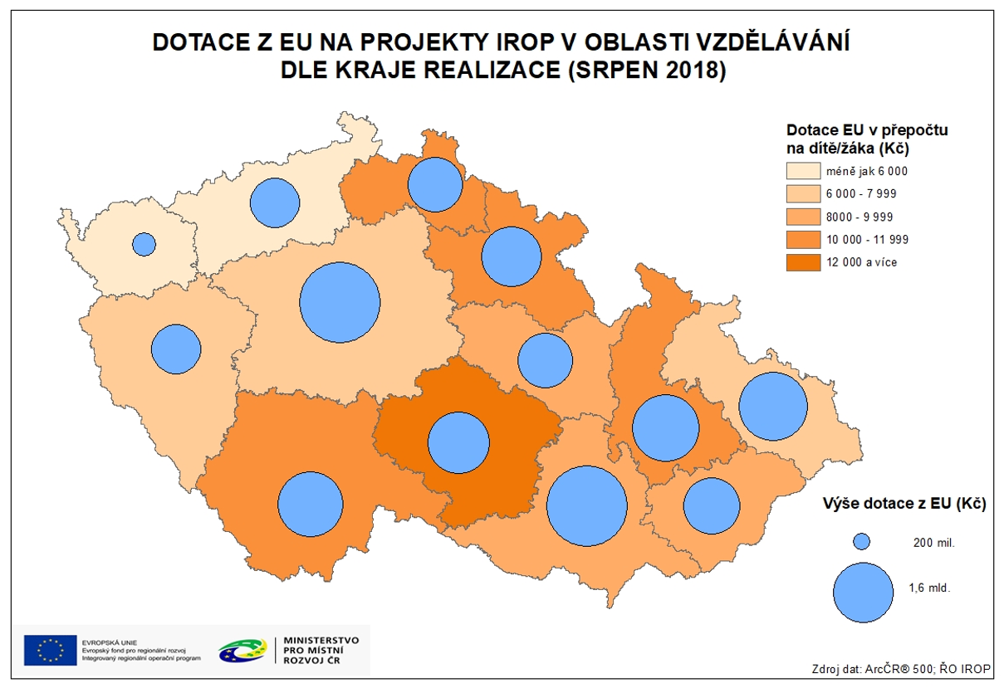
SC 2.4 Zvýšení kvality a dostupnosti infrastruktury pro vzdělávání a celoživotní učení

Slide 13
Výzvy IROP v SC 2.4
Číslo | Název výzvy | Vyhlášení
14 | Infrastruktura pro předškolní vzdělávání | 12/2015
15 | Infrastruktura pro předškolní vzdělávání (SVL) | 12/2015
32 | Infrastruktura středních škol a VOŠ | 06/2016
33 | Infrastruktura středních škol a VOŠ (SVL) | 06/2016
46 | Infrastruktura základních škol | 08/2016
47 | Infrastruktura základních škol (SVL) | 08/2016
56 | Infrastruktura pro zájmové, neformální a celoživotní vzdělávání | 10/2016
57 | Infrastruktura pro zájmové, neformální a celoživotní vzdělávání (SVL) | 10/2016
86 | Infrastruktura vedoucí k přechodu do škol hlavního vzdělávacího proudu a k samostatnému způsobu života | 8/2018
87 | Infrastruktura pro předškolní vzdělávání II. | *9/2018
88 | Infrastruktura pro předškolní vzdělávání (SVL) II. | *9/2018
* plán vyhlášení
Harmonogram výzev: http://www.irop.mmr.cz/cs/Zadatele-a-prijemci/Dokumenty/Dokumenty/Harmonogram-vyzev

Slide 14
Výzvy IROP v SC 2.1 (4.1) Integrované nástroje
Číslo | Název výzvy | Vyhlášení
58. | INFRASTRUKTURA PRO PŘEDŠKOLNÍ VZDĚLÁVÁNÍ (ITI) | 10/2016
59. | INFRASTRUKTURA PRO PŘEDŠKOLNÍ VZDĚLÁVÁNÍ (IPRÚ) | 10/2016
66. | INFRASTRUKTURA PRO VZDĚLÁVÁNÍ - INTEGROVANÉ PROJEKTY ITI | 12/2016
67. | INFRASTRUKTURA PRO VZDĚLÁVÁNÍ - INTEGROVANÉ PROJEKTY IPRÚ | 12/2016
68. | ZVYŠOVÁNÍ KVALITY A DOSTUPNOSTI INFRASTRUKTURY PRO VZDĚLÁVÁNÍ A CELOŽIVOTNÍ UČENÍ - INTEGROVANÉ PROJEKTY CLLD | 1/2017

Slide 16
Integrované nástroje
Platí stejné podmínky jako pro individuální projekty v daném specifickém cíli (způsobilost výdajů, územní zaměření, typů příjemců, veřejné podpory, veřejných zakázek apod.).
Zároveň je nezbytný soulad s danou integrovanou strategií.
Žadatel, který chce realizovat projekt v rámci integrované strategie, musí konzultovat projektový záměr před jeho podáním s nositelem příslušné integrované strategie – získat vyjádření Řídicího výboru v případě ITI/IPRÚ.
Aktivita Opatření vedoucí k sociální inkluzi není součástí integrovaných nástrojů

Slide 17
Infrastruktura vedoucí k přechodu do škol hlavního vzdělávacího proudu a k samostatnému způsobu života
86. výzva IROP

Slide 18
Termíny a druh výzvy
Termíny a druh výzvy
Datum a čas vyhlášení výzvy | 30. 8. 2018, 14:00
Datum a čas zpřístupnění formuláře žádosti o podporu v MS2014+ | 6. 9. 2018, 14:00
Datum a čas zahájení příjmu žádostí o podporu v MS2014+ | 27. 9. 2018, 14:00
Datum a čas ukončení příjmu žádostí o podporu v MS2014+ | 27. 9. 2019, 14:00
Datum zahájení realizace projektu | Datem zahájení realizace projektu se rozumí datum prvního právního úkonu týkajícího se aktivit projektu, na které jsou vynaloženy způsobilé výdaje. Datum zahájení realizace projektu může být stanoven nejdříve na 1. 1. 2014, a to i v případě, že první právní úkon byl učiněn před tímto datem.
Datum ukončení realizace projektu | 30. 9. 2022 Realizace projektu nesmí být ukončena před podáním žádosti o podporu.
Druh výzvy | Průběžná, model hodnocení jednokolový

Slide 19
Alokace a limity výzvy
Alokace výzvy: více než 536 mil. Kč
Evropský fond pro regionální rozvoj - 456 000 000 Kč
Státní rozpočet – max. 80 470 588 Kč
Limity na projekt:
Minimální výše způsobilých výdajů: 1 000 000 Kč
Maximální výše způsobilých výdajů: 99 000 000 Kč
Podpořeny budou pouze projekty nezakládající veřejnou podporu ve smyslu čl. 107 odst. 1 Smlouvy o fungování Evropské unie
Dotace – ex-post financování
Převod finančních prostředků – ex-post financování pro organizační složky státu a jejich příspěvkové organizace

Slide 20
Míra spolufinancování
Organizační složky státu a jejich příspěvkové organizace, státní vysoké školy
- Evropský fond pro regionální rozvoj: 85 %
- státní rozpočet: 15 %
Právnické osoby vykonávající činnost škol a školských zařízení, které jsou zapsány ve školském rejstříku
- Evropský fond pro regionální rozvoj: 85 %
- státní rozpočet: 5 %
Kraje, obce, jejich organizační složky a jimi zřizované příspěvkové organizace
- Evropský fond pro regionální rozvoj: 85 %
- státní rozpočet: 5 %
Soukromoprávní subjekty vykonávající veřejně prospěšnou činnost, jejichž hlavním účelem činnosti není vytváření zisku a současně vykonávají veřejně prospěšnou činnost v oblasti školství
- Evropský fond pro regionální rozvoj: 85 %
- státní rozpočet: 10 %
Ostatní subjekty neobsažené v uvedených kategoriích
- Evropský fond pro regionální rozvoj: 85 %
- státní rozpočet: 0 %

Slide 21
Území realizace a žadatelé
Území realizace: Území celé ČR mimo území hl. m. Prahy.
Oprávnění žadatelé: školy a školská zařízení, další subjekty podílející se na realizaci vzdělávacích aktivit, kraje, obce, organizace zřizované nebo zakládané kraji, obcemi, nestátní neziskové organizace, církve a církevní organizace, organizační složky státu, příspěvkové organizace OSS

Slide 22
Žadatelé
Nestátní neziskové organizace, církve a církevní organizace musí vykonávat činnost v oblasti školství a činnost musí být v zakladatelských dokumentech přesně zapsána. Hlavním účelem jejich činností není vytváření zisku.
Dalšími subjekty, podílejícími se na realizaci vzdělávacích aktivit, jsou subjekty, které mají zapsanou volnou živnost č. 72 Mimoškolní výchova a vzdělávání, pořádání kurzů, školení, včetně lektorské činnosti a vysoké školy.

Slide 23
Věcné zaměření výzvy
školy samostatně zřízené pro žáky se zdravotním postižením (podle § 16 odstavce 9 a § 48 zákona č. 561/2004 Sb., ve znění pozdějších předpisů)
školská poradenská zařízení („ŠPZ“)
pedagogicko-psychologické poradny („PPP“)
speciálně pedagogická centra („SPC“).
Účelem výzvy je podpořit infrastrukturu uvedených škol a školských zařízení s cílem zlepšit podmínky ve výchově a vzdělávání, a přispět tak k přechodu žáků a studentů do škol hlavního vzdělávacího proudu a k samostatnému způsobu života.

Slide 24
Věcné zaměření výzvy - KAP
Projektové záměry musí být v souladu s Krajským akčním plánem vzdělávání platným k datu registrace žádosti o podporu.

Slide 25
Věcné zaměření výzvy
Negativní vymezení - výzva není určena pro:
školy či školská zařízení, které mají pod jedním RED_IZO dětský domov či dětský domov se školou
ústavy uvedené v zákoně č. 109/2002 Sb., o výkonu ústavní výchovy nebo ochranné výchovy ve školských zařízeních a o preventivně výchovné péči ve školských zařízeních, v platném znění, pobytové služby podle zákona č. 108/2006 Sb., o sociálních službách, v platném znění, případně pobytové služby podle zákona č. 359/1999 Sb., o sociálně-právní ochraně dětí, v platném znění
běžné školy a školy, které mají pouze třídy zřízení dle podle § 16 odstavce 9

Slide 26
Hlavní podporované aktivity:
stavby, přístavby, nástavby a stavební práce spojené s budováním či modernizací infrastruktury škol a školských zařízení (včetně vybudování přípojky pro přivedení inženýrských sítí);
rekonstrukce a stavební úpravy pro zajištění bezbariérovosti škol a školských zařízení;
nákup nemovitosti;
pořízení vybavení
Na hlavní aktivitu projektu musí být vynaloženo minimálně 85 % celkových způsobilých výdajů projektu.
Na vedlejší aktivity projektu může být vynaloženo maximálně 15 % celkových způsobilých výdajů projektu.

Slide 27
Vedlejší podporované aktivity:
demolice související s realizací projektu,
projektová dokumentace, EIA,
zabezpečení výstavby (technický dozor investora, BOZP, autorský dozor),
pořízení služeb bezprostředně související s realizací projektu (zadávací a výběrová řízení, zpracování SP),
nákup osobního automobilu pro potřeby ŠPZ k zajištění poradenských služeb a vzdělávání pro děti/žáky vzdělávané v souladu s § 42 školského zákona mimo prostory školy,
vybudování parkovacího místa či garáže pro osobní automobil pořízený z dotace projektu v areálu ŠPZ,
vybavení pro rehabilitační, smyslové/multismyslové a relaxační místnosti,
povinná publicita (podle kap. 13 Obecných pravidel).

Slide 28
Způsobilé výdaje na hlavní aktivity
Stavby
stavby, přístavby, nástavby, stavební úpravy a modernizace budov:
odborné a terapeutické učebny škol pro aktivizační opatření a tranzitní programy, např.:
tréninkové byty
tréninková pracoviště a dílny pro ergoterapii (vnitřní i venkovní prostory)
rehabilitační, smyslové/multismyslové a relaxační místnosti
školní poradenská pracoviště (dále jen „ŠPP“) včetně zázemí pro poradenské pracovníky
školská poradenská zařízení (ŠPZ), tedy pedagogicko-psychologické poradny (PPP) a speciálně pedagogická centra (SPC) za účelem modernizace či rozšiřování kapacit včetně zázemí pro poradenské pracovníky

Slide 29
Způsobilé výdaje na hlavní aktivity
Stavby
nezbytné zázemí nově vybudovaných či modernizovaných učeben/pracovišť škol a školských zařízení (např. šatny, hygienické zázemí, kabinety, sklady pomůcek, úklidové komory)
chodby, vstupní a spojovací prostory nezbytné pro propojení nově vybudovaných prostor
stavby a stavební úpravy objektu dle vyhlášky č. 398/2009 Sb. související s podporou sociální inkluze v celé budově (např. zajištění bezbariérového přístupu),
budování a modernizace související inženýrské sítě (vodovod, kanalizace, plyn, elektrické vedení) v rámci stavby, která je součástí projektu a projektové dokumentace stavby.

Slide 30
Způsobilé výdaje na hlavní aktivity
Pořízení nemovitosti
nákup pozemku (celého, nebo jeho části) určeného pro výstavbu nové stavby, která bude sloužit škole či školskému zařízení,
nákup stavby (celé nebo její části), která bude sloužit škole či školskému zařízení, včetně pozemku, jehož je součástí.
limit 10 % CZV
pokud je budova oceněna zvlášť, nespadá do limitu 10 % CZV

Slide 31
Způsobilé výdaje na hlavní aktivity
Pořízení vybavení (vybavení budov, učeben, pracovišť, vnitřních i venkovních výukových prostor řešených ve stavební části projektu)
vybavení tréninkového bytu (umyvadlo, sprcha nebo vana, WC, kuchyňská linka, varná deska a trouba),
vybavení a nábytek tréninkového pracoviště či dílny pro ergoterapii, ŠPP, včetně zázemí,
vybavení a nábytek pro ŠPZ či ŠPP (do modernizovaných či rozšířených kapacit), včetně zázemí
nábytek do nově vybudovaných či rekonstruovaných chodeb, vstupních a spojovacích prostor.
DPH

Slide 32
Způsobilé výdaje na vedlejší aktivity
demolice budov v areálu školy, školského zařízení, jejichž odstranění souvisí s realizací projektu,
zabezpečení výstavby (technický dozor investora, BOZP, autorský dozor),
projektová dokumentace stavby, EIA,
pořízení služeb bezprostředně souvisejících s realizací projektu (příprava a realizace zadávacích a výběrových řízení, zpracování studie proveditelnosti),
nákup služeb, které jsou součástí pořízení dlouhodobého hmotného a nehmotného majetku, nejsou-li tyto služby součástí pořizovací ceny vybavení,

Slide 33
Způsobilé výdaje na vedlejší aktivity
nákup osobního automobilu pro potřeby ŠPZ, pro zajištění terénních služeb a pro zajištění speciálně pedagogické péče pro děti a žáky imobilní a vzdělávající se dle individuálního vzdělávacího plánu v domácích podmínkách,
vybudování parkovacího místa či garáže pro osobní automobil pořízený z dotace projektu v areálu ŠPZ,
vybavení a nábytek pro rehabilitační, smyslové/multismyslové a relaxační místnosti,
povinná publicita (viz kap. 13 Obecných pravidel),
DPH

Slide 34
Nezpůsobilé výdaje
výdaje na vybavení uvedené v příloze č. 8 Přehled výdajů dle vyhlášky č. 27/2016 Sb.,
výdaje na nákup nemovitostí mezi spojenými osobami vymezenými v § 23 odst. 7 zákona o dani z příjmu, v platném znění,
výdaje na nákup nemovitostí nad cenu zjištěnou znaleckým posudkem,
výdaje na nákup pozemku nad stanovený limit 10 % celkových způsobilých výdajů,
výdaje na nákup stavby určené k demolici,
výdaje na nákup pozemku a stavby určené k demolici, pokud nejsou vykázány odděleně,

Slide 35
Nezpůsobilé výdaje
automobil pro jiné účely, než jsou potřeby ŠPZ, pro zajištění terénních služeb a pro zajištění speciálně pedagogické péče pro děti a žáky imobilní a vzdělávající se dle individuálního vzdělávacího plánu v domácích podmínkách,
schodolez,
herní prvky,
garáže, parkoviště a parkovací místa (mimo pro vozidlo pořízené v rámci projektu),
zeleň a úprava venkovního prostranství včetně venkovního mobiliáře a oplocení,
pořízení bezpečnostních prvků a zařízení u vstupu do budovy (např. elektronické zabezpečení vstupu do budovy),
ostatní vybavení tréninkového bytu nad rámec způsobilých výdajů (tj. nad rámec umyvadlo, sprcha nebo vana, WC, kuchyňská linka, varná deska a trouba),

Slide 36
Nezpůsobilé výdaje
mobilní učebny,
konektivita,
výdaje na výstavbu/rekonstrukce a vybavení škol a školních budov bez vazby na hlavní aktivity projektu (např. rekonstrukce a vybavení stávající kmenové učebny, sborovna, zázemí pro administrativní a řídící pracovníky),
výdaje na výstavbu/rekonstrukci a vybavení kuchyně či jídelny určené k stravování žáků,
výdaje na výstavbu/rekonstrukci tělocvičny,
výdaje na výstavbu/rekonstrukci dopravních a víceúčelových sportovních hřišť, bazénů,
…..

Slide 37
Indikátory
Indikátory výstupu
5 00 01 - Kapacita podporovaných zařízení péče o děti nebo vzdělávacích zařízení
5 00 00 - Počet podpořených vzdělávacích zařízení
Povinné k výběru a k naplnění pro všechny projekty výzvy. Žadatel v žádosti o podporu vyplňuje cílovou hodnotu a datum, ke kterému se zavazuje ji naplnit. K naplnění cílové hodnoty indikátoru musí dojít nejpozději k datu ukončení realizace projektu.
- příloha č. 2 Pravidel

Slide 38
Povinné přílohy
1. Plná moc
2. Zadávací a výběrová řízení
3. Doklady o právní subjektivitě žadatele
4. Studie proveditelnosti
5. Doklad o prokázání právních vztahů k majetku, který je předmětem projektu
6. Územní rozhodnutí nebo územní souhlas nebo veřejnoprávní smlouva nahrazující územní řízení
7. Žádost o stavební povolení nebo ohlášení, případně stavební povolení nebo souhlas s provedením ohlášeného stavebního záměru nebo veřejnoprávní smlouva nahrazující stavební povolení
8. Projektová dokumentace pro vydání stavebního povolení nebo pro ohlášení stavby
9. Položkový rozpočet stavby

Slide 39
Povinné přílohy
10. Výpis z Rejstříku škol a školských zařízení
11. Výpočet čistých jiných peněžních příjmů
Zřizovací či zakládací listina školy či školského poradenského zařízení
Žadatel doloží zřizovací či zakládací listinu školy či školského zařízení a označí pasáž, ze které bude patrné, zda se jedná o školu podle § 16 odstavce 9 a § 48 zákona č. 561/2004 Sb., v platném znění, či o školské poradenské zařízení (ŠPZ). V případě, že je předmětem projektu více škol, školských zařízení, je nutné doložit listinu za všechny subjekty.
13. Čestné prohlášení o skutečném majiteli

Slide 40
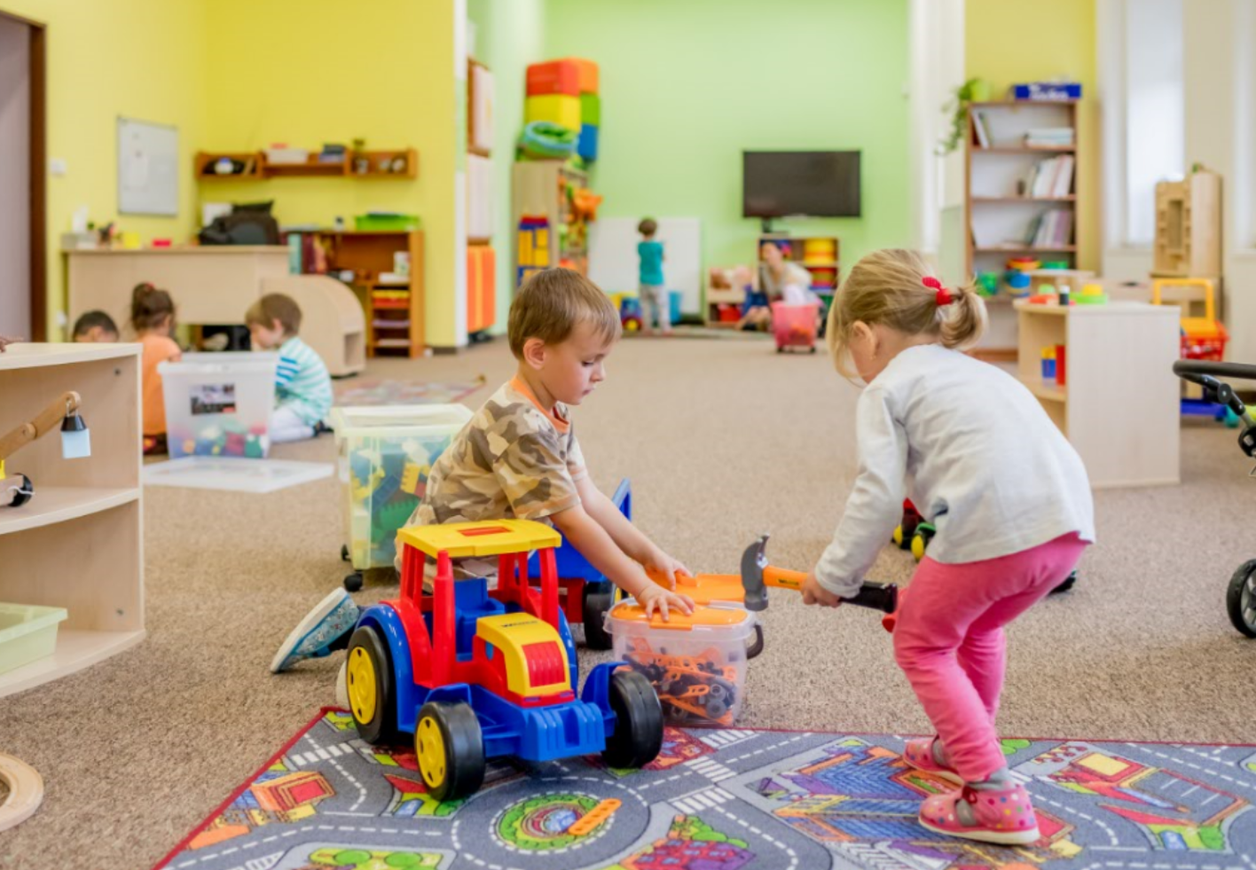
Dotazy…?

Slide 41
Děkujeme za pozornost

